Slide 1
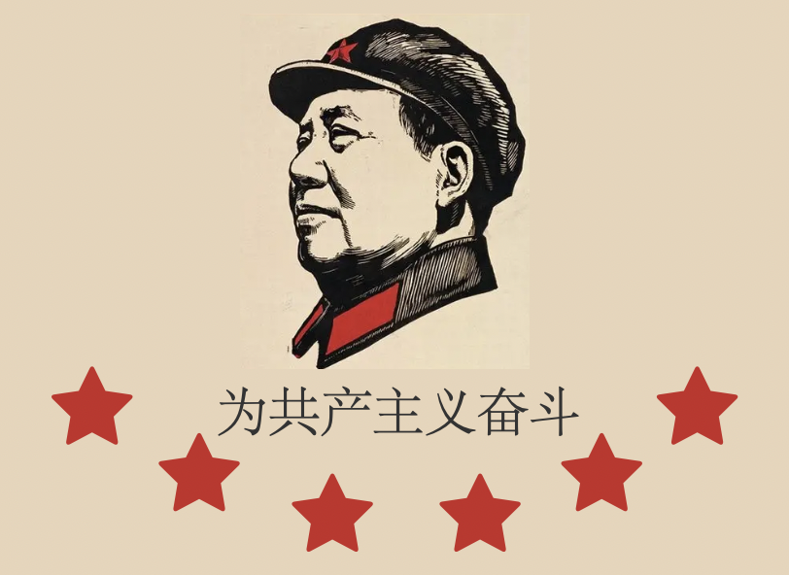
共产党人工作八步法 基于毛泽东思想的科学工作法，运用于企业战略策略管理
知理论 结同志 行变革
作者:易谨 撰写时间：2025年5月19日

Slide 2
目录
共产党人工作八步法
知理论 结同志 行变革
举例一 新民主主义革命
举例二 科学社会主义革命和建设
总括

Slide 3
总括
共产党人工作八步法
知理论 结同志 行变革
时代特点
社会性质
主要矛盾
总任务
总路线
总策略
总方程式
总成就
分路线
分策略
分成就
规划（Plan）
1 主体 2 形式
3 支撑 4 手段
5 步骤
执行（Do）
1 现状 2 解决方案
分任务1
分任务2
1 领导力量 2 动力
3 革命对象
分任务3
反馈/结果（Check/Act）

Slide 4
目录
共产党人工作八步法
知理论 结同志 行变革
举例一 新民主主义革命
举例二 科学社会主义革命和建设
总括

Slide 5
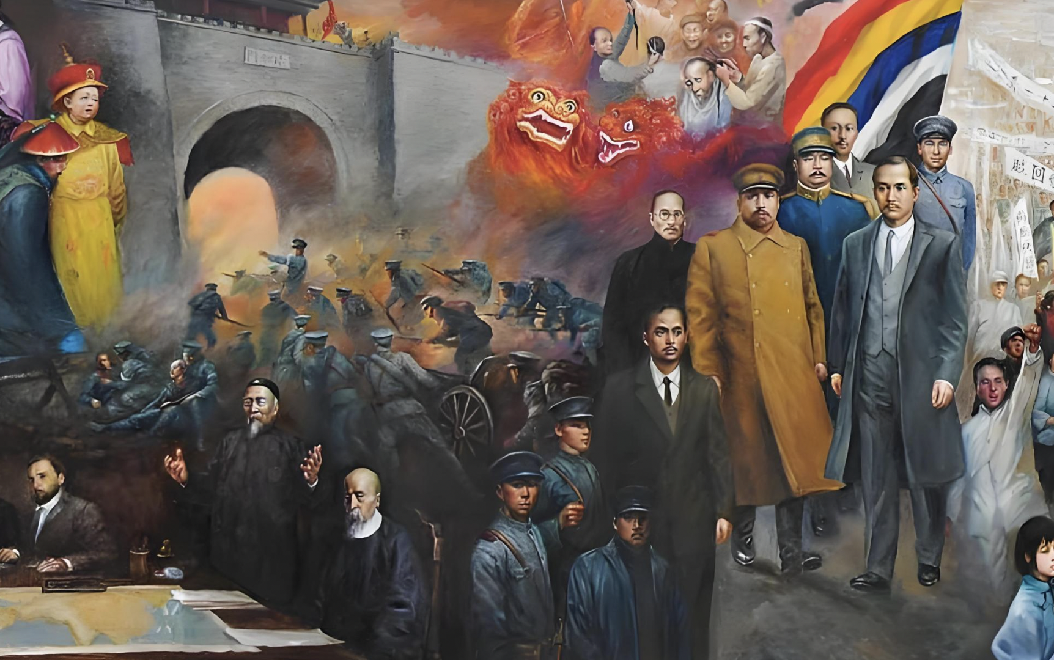
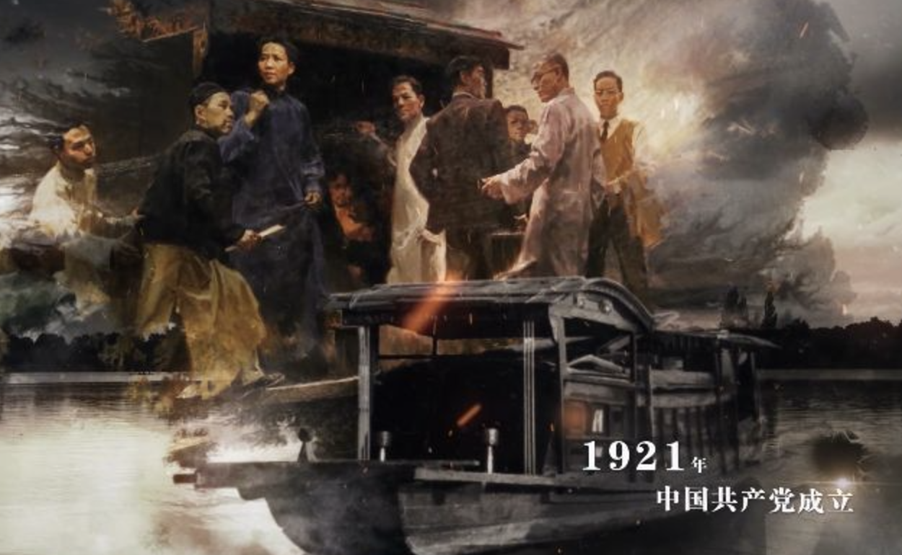
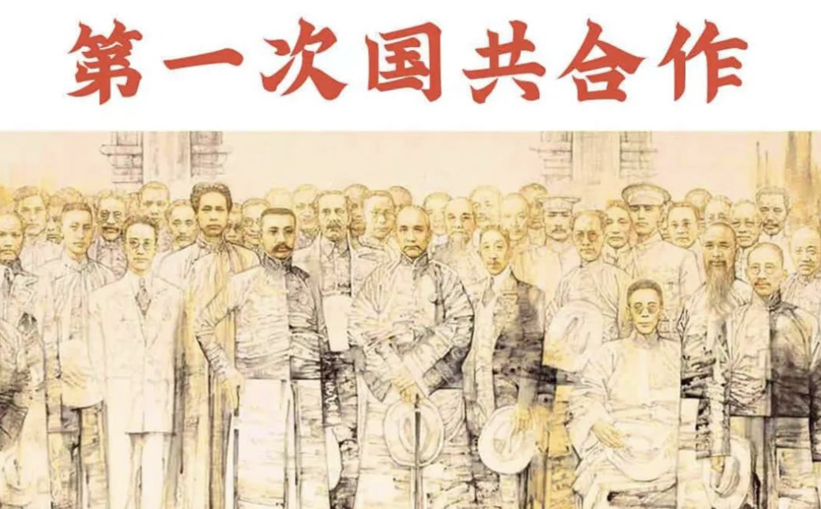
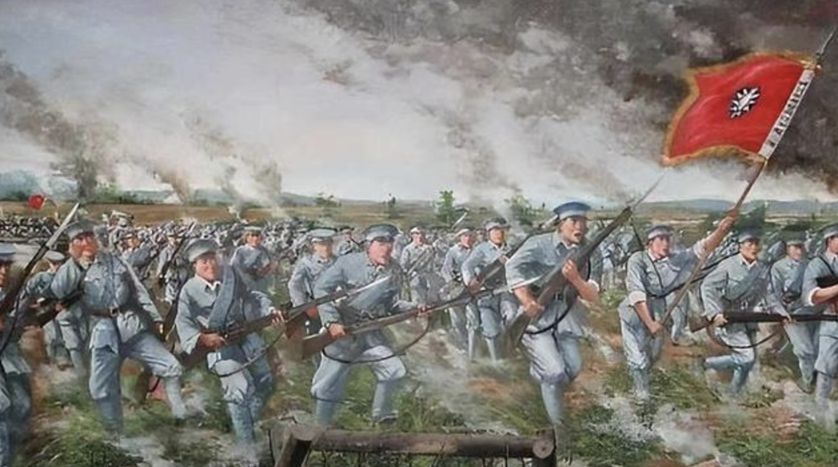
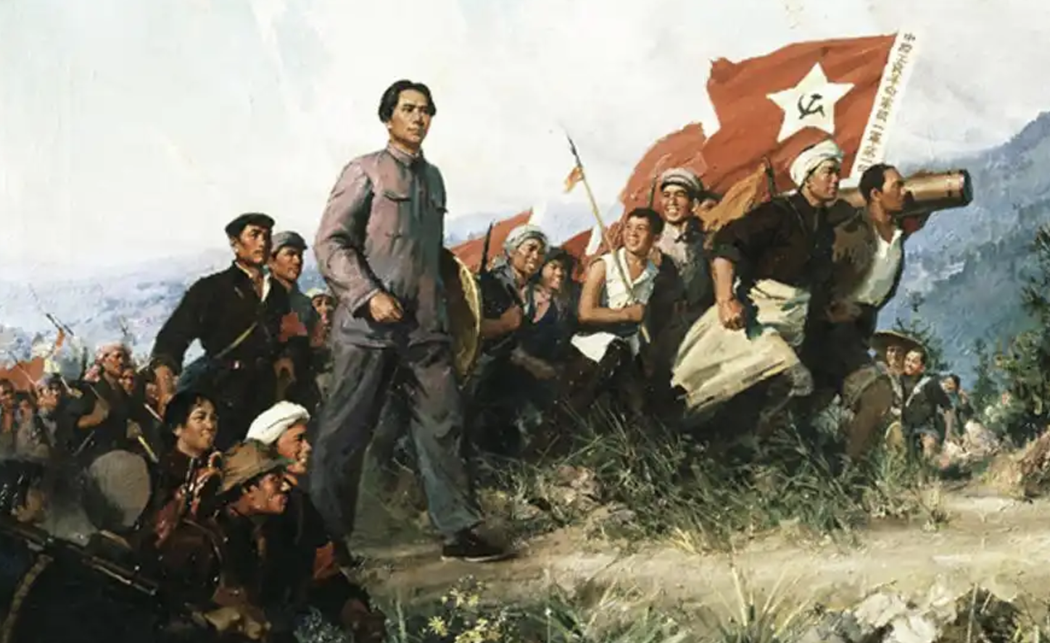
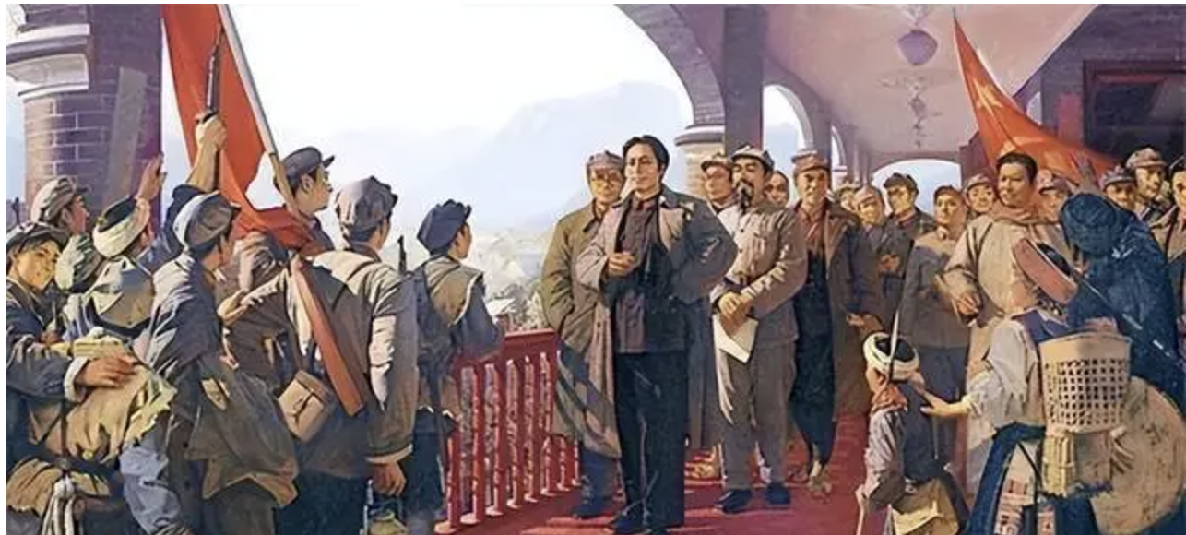
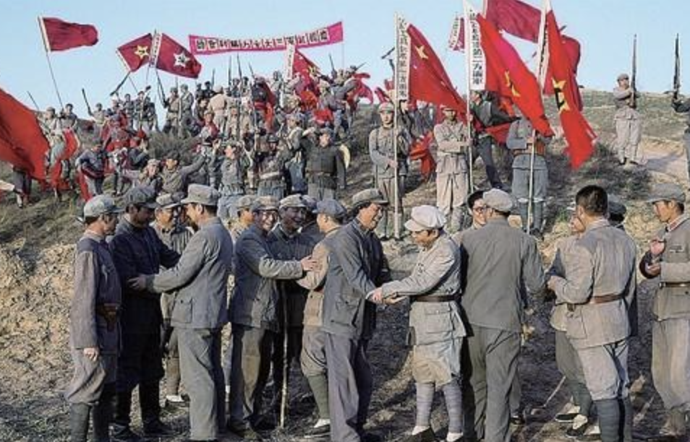
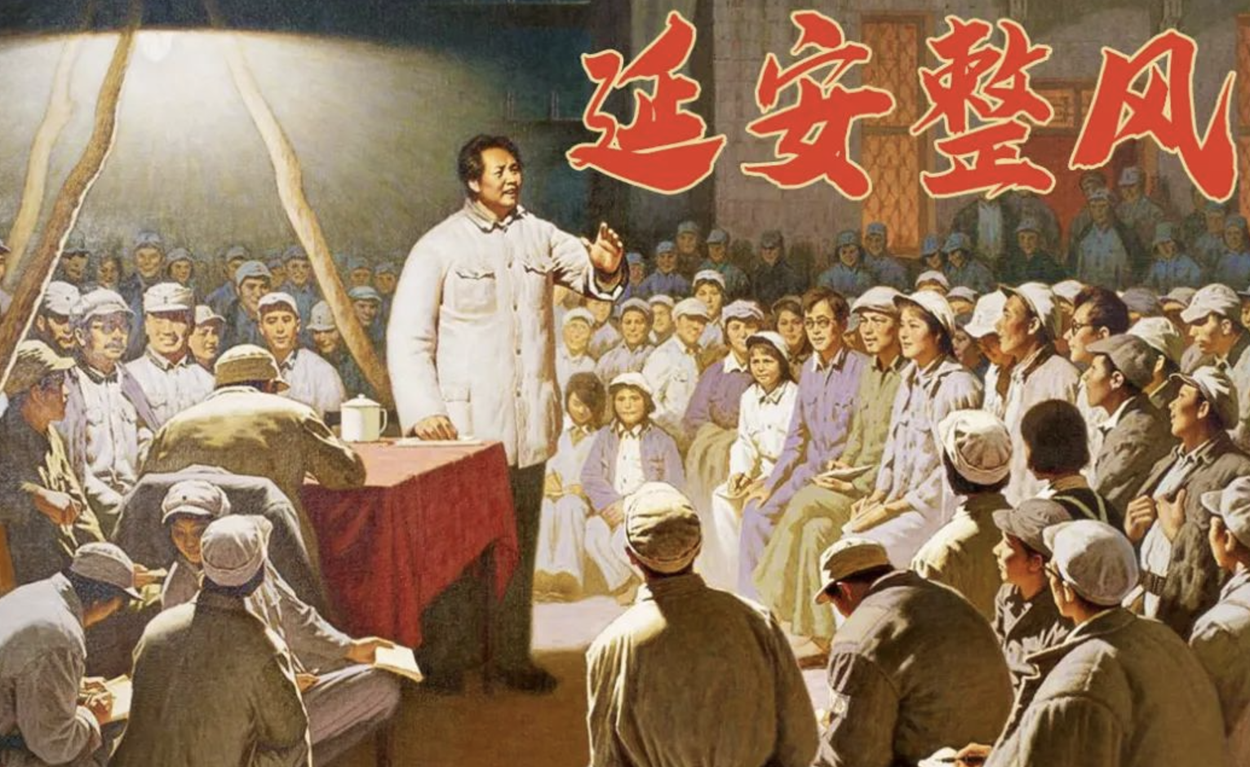
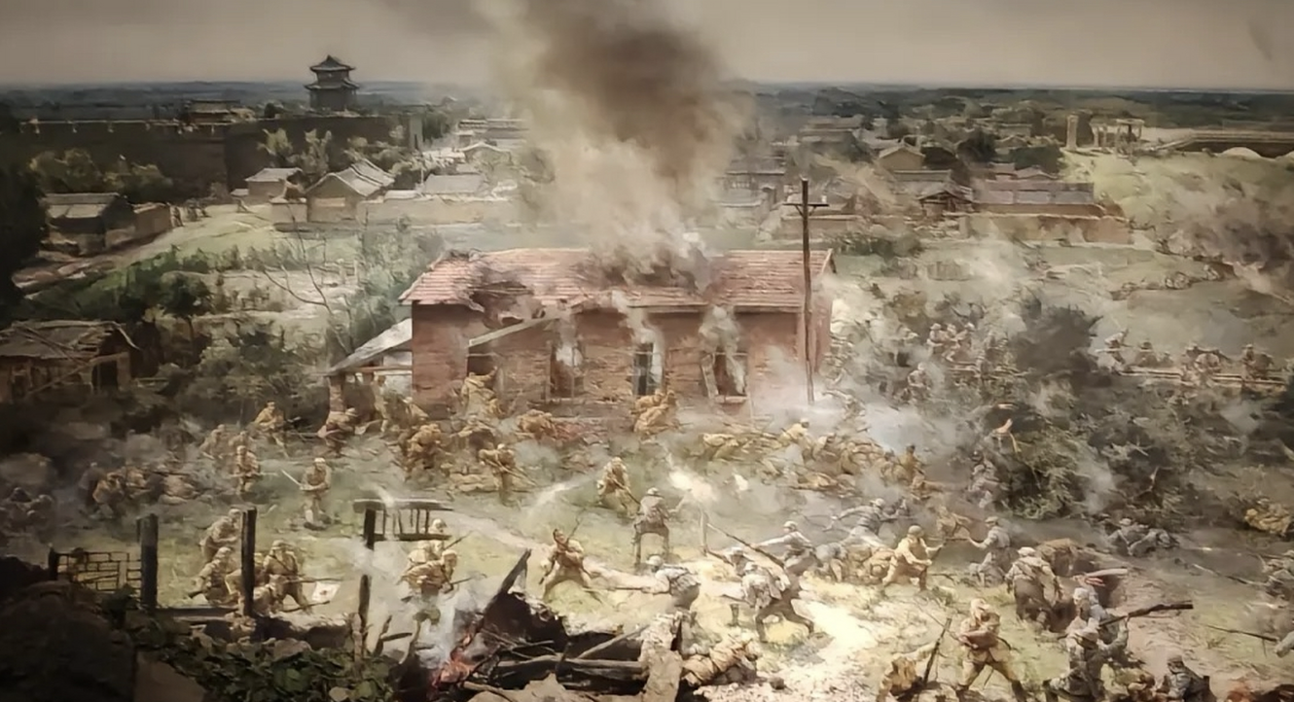
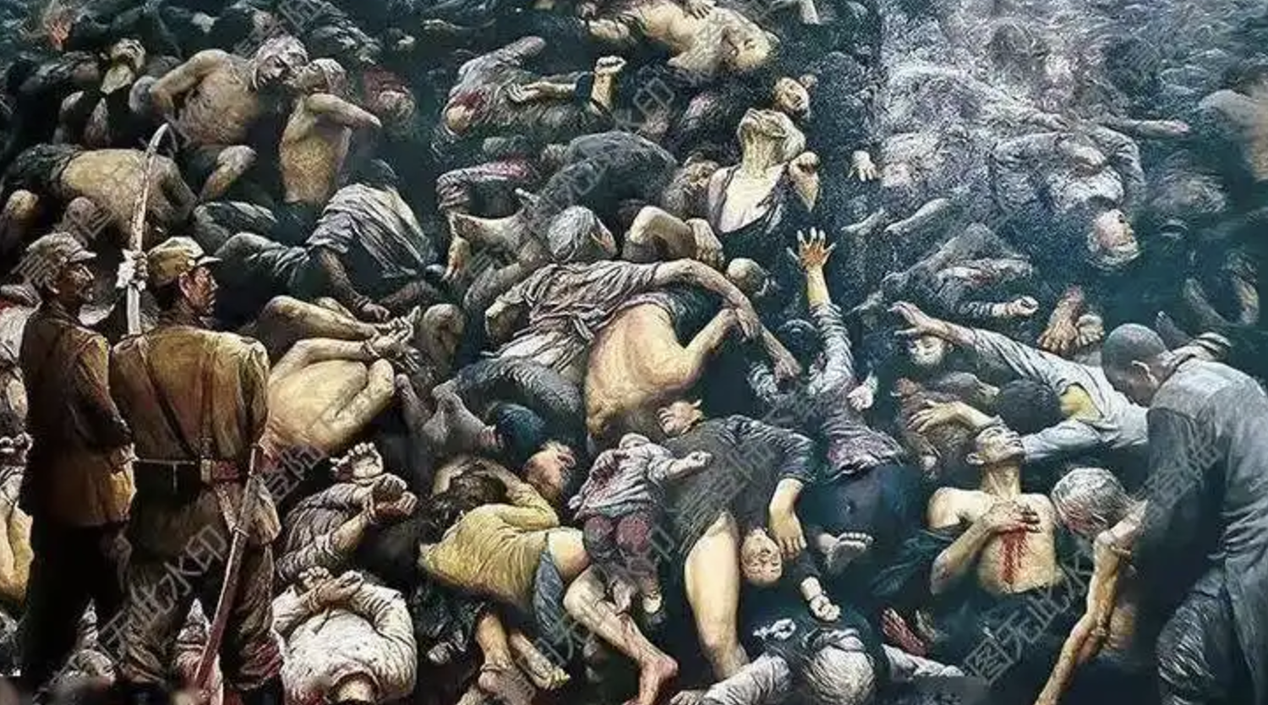
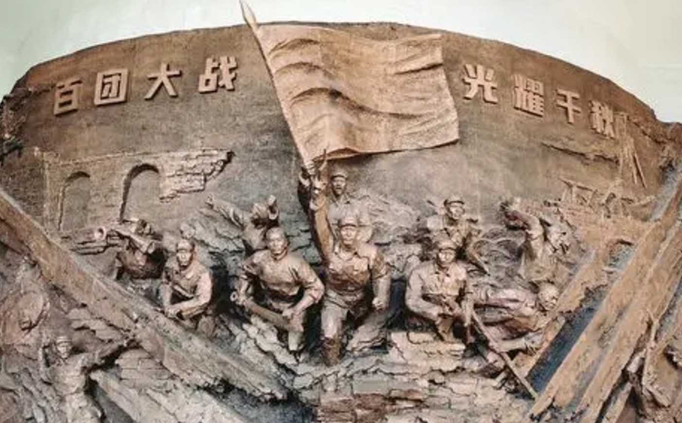
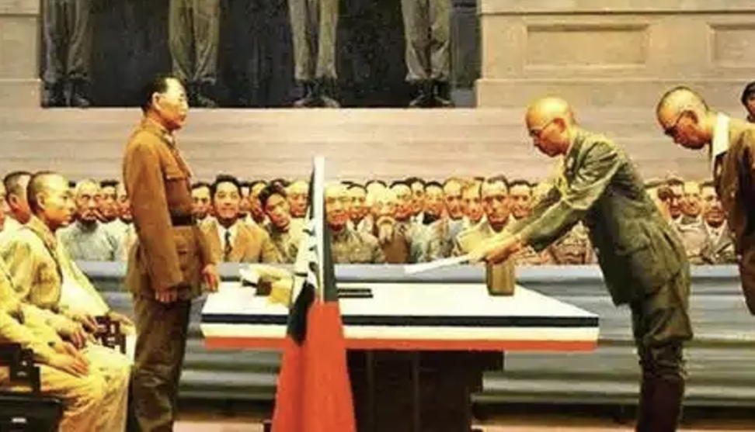
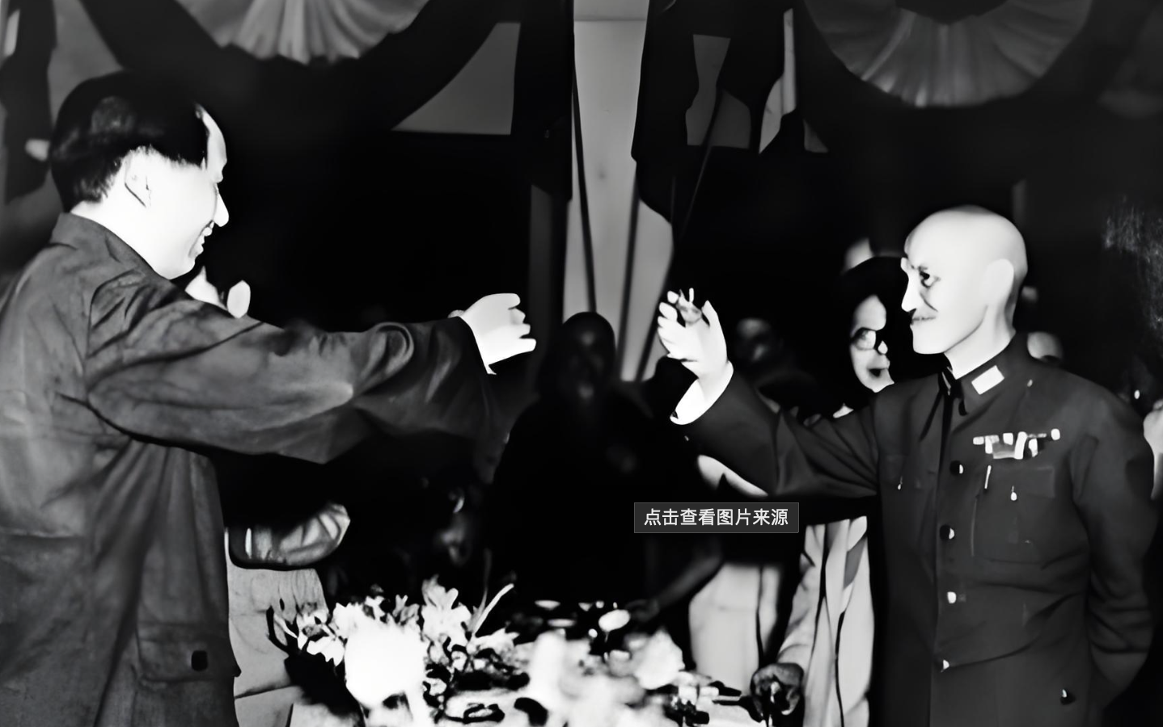
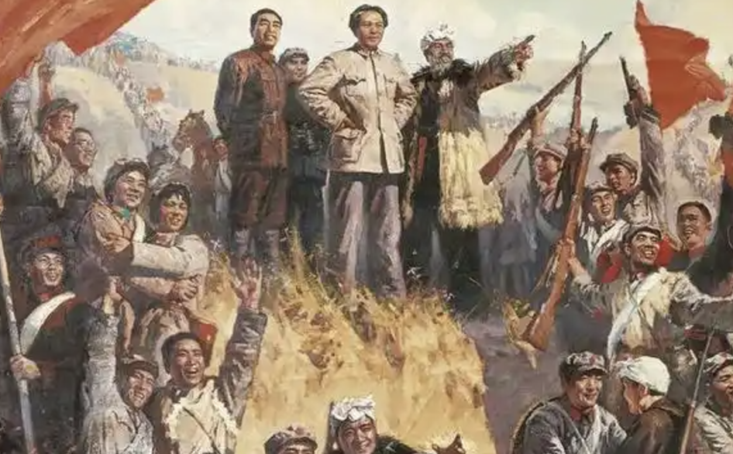
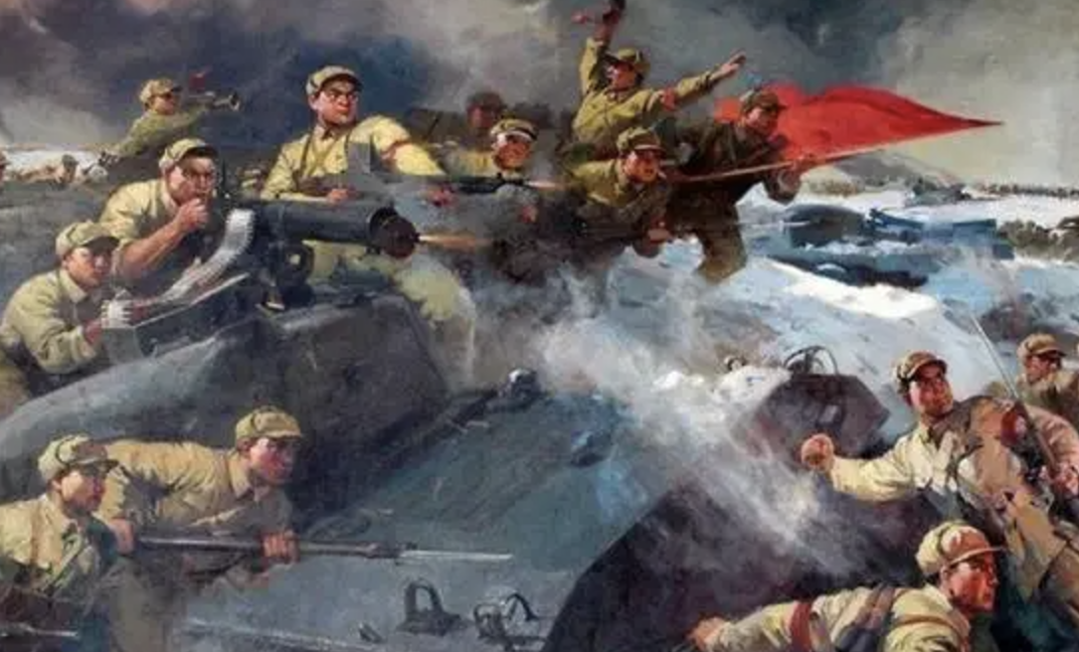
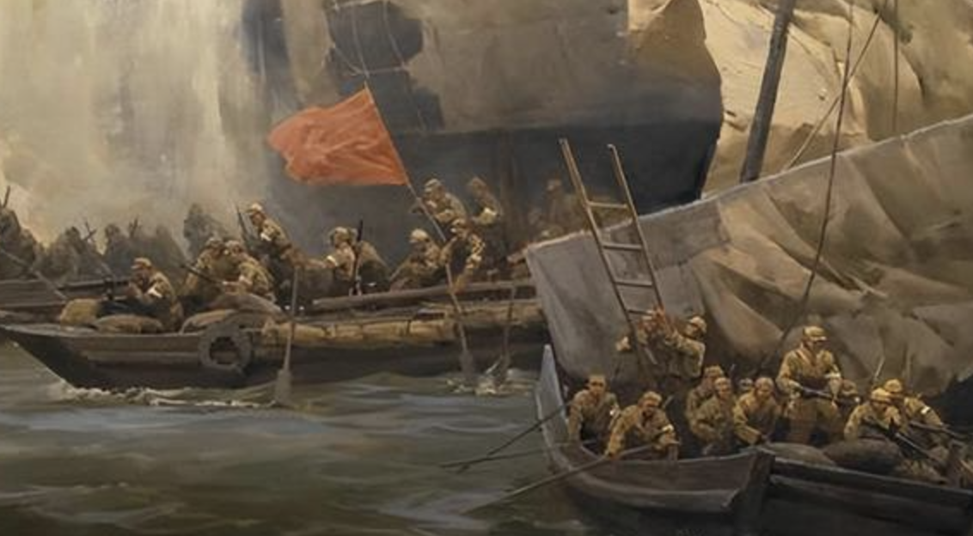
举例一 新民主主义革命-规划1
共产党人工作八步法
知理论 结同志 行变革
时代特征：
1 帝国主义瓜分中国，自1840年后，西方列强纷纷到中国租界，各自寻找买办，扶持封建军阀，持续性压榨中国资源。
2 各种革命尝试的失败。代表的洋务运动李鸿章，戊戌变法梁启超、辛亥革命孙中山（资产阶级捐钱，军队起义或刺杀重要人物）等等封建改良主义和旧民主主义革命都失败；
3 俄国十月革命成功的影响，使得中国的革命范围一国变成了全球的范围，处于世界无产阶级社会主义革命的一部分，革命力量依靠少数人的资产阶级变成了依靠多数联合阶级；
4 中国共产党的诞生，随着中国各阶级蠢蠢欲动的革命形势和战争状态下国际形势的发展，推动了无产阶级的力量越来越聚集，诞生了中国共产党，从五四运动开始，共产党以小部分小资产阶级通过留洋和学习马克思思想进行自我革命，而后带领无产阶级独立走上历史舞台，进行各种革命试验。 5 国共的合作和共产党斗争胜利。由毛泽东为核心的中国共产党领导无产阶级的力量发展，形成了一定区域里的绝对优势。和国民党先后两次合作，都遭到其背叛，后与其进行了决战，取得胜利。
6人民战争的胜利。国家积弱，又逢日本帝国主义入侵，国民党奉行攘内安外，丢失大片国土，共产党 只能开展敌后运动，而后发动了人民战争，取得胜利。
社会性质 1 半殖民地 2 半封建
主要矛盾 1 帝国主义和中华民族之间 （对外民族矛盾用民族革命） 2 封建主义和人民之间 （对内阶级矛盾用民主革命）
总任务 1 推翻三座大山，改变生产关系即帝国主义-首，封建主义-次，官僚资本主义-次。
2 建立无产阶级领导下联合专政为科学社会主义国家做准备
总路线 1 领导力量：无产阶级先锋队
2 动力 ：基于工农联盟上发动各革命阶级团结
3 革命对象：反帝反封建

Slide 6
举例一 新民主主义革命-规划2
共产党人工作八步法
知理论 结同志 行变革
总策略 | 农村包围城市 | 武装夺取政权 | 科学革命
现状 | 1 人数最多且受盘剥最严重，占总人口90%，收到地主、军阀、帝国主义多重压榨。 2 革命力量薄弱，农民小农思想和工人小资思想，严重只顾自己，不团结，尤其是富农反对革命 3 军阀割据提供生存空间，封建军阀喜富庶，不喜贫瘠，给红色政权留出生存空间， | 1 敌人凶残且力量大，党外的敌人对革命党人赶尽杀绝，无论是资金、地盘、军事实力都非常强大。 2 没有武装无法保护自己，党内的同志存在投降主义，只是不愿意和国民党撕破脸，导致大规模被屠杀，只有靠枪杆子才能活下去 | 1 共产国际干预，起初革命的重心放在城市，主要发动工人阶级和工人运动，每一次斗争都以失败告终，甚至没有一次像样的成功，使得革命力量几近殆尽。 2 党内的做和右思想错误，多种主观主义思想时常对党内决策和执行造成障碍。
解决方案 | 发动农民--》占根据地--》占城市 1 根据阶级分析，无产阶级-最基本和核心，领导力量（三重压迫革命彻底、人群集中、穷兄弟）、半无产阶级、小资产阶级、中产阶级 2 发动农民运动，通过农讲所植入马克思思想，培育革命火种，形成最初的革命力量，并发动土地革命，调动农民积极参与阶级斗争 3 领导农民革命（重点），带领其与敌斗争且能胜利；给与其物质利益，至少不能损害，而后给与政治教育；引导其与其他类似阶级结为联盟扩大力量；保持自身的独立自主下的即联合又斗争的基本策略。培养其武装能力，能够保存自己，战胜敌人；帮助其进行思想、政治、制度、作风的建设。 | 思想斗争--》政治斗争--》武装斗争 1 建立不同于敌人的人民军队，使得自身的战斗力在一定敌我对比下形成绝对优势，执行了党管军队、依靠和团结群众，以革养战的 2 利用正确的战术胜利扩张地盘，尤其是游击战十六字方针、运动战，歼灭战，阵地战。 3 建立多梯队的武装力量相互配合，主力、地方、游击队和民兵多种武装力量并存。 4 人民战争，充分发动人民力量，对敌人行成多数对少数的全面优势。 | 利用军阀割据的区域，建立和巩固了红色政权，讲求实事求是，不听命于共产国际，使得革命力量重新换发生机，并通过三次反围剿以及苏区发展的成果，验证了其农村包围城市的策略正确性。在遵义会议确立了毛泽东军事领导地位后，才幸免灭顶之灾，到达陕北进行稳定发展，并进行延安整风运动，而后明确了农村包围城市，长期武装斗争，先占乡村，后去城市，最后夺取全国胜利的正确策略。

Slide 7

举例一 新民主主义革命-规化/成就3
共产党人工作八步法
知理论 结同志 行变革
总成就 理论上：马克思主义中国化的重要理论成果，开辟了新的理论发展。通过两次国共合作，才有统一战线理论（精髓）；通过建立和巩固根据地的武装斗争，通过人民战争，才有阶级斗争理论（精髓）；通过党组织的快速扩张和发展，才有组织建设理论（精髓）。
政治上：推翻三座大山，建立无产阶级领导的，以工农联盟为基础，要联合各个阶级的人民民主专政的红色政权，通过战胜反动阶级的军事力量和政权，获得全国性政治统一。
经济上：没收地主阶级的土地归农民所有，保护民族工商业，允许有利于国计民生的私人资本主义发展。通过自给自足，艰苦奋斗，保持战时经济的基本维持和扩张。
文化上：建立以新民主主义文化指导下的文化系统，即民族的（民族精神、尊严、风格、形式、特色、作风、气派）、科学的（实事求是，科学，反对封建迷信和歪风邪气）、大众的（大多数人能够接受的和参与的，反对小圈子化的精英化的）
总方程式 主体：小资产阶级自我革命/人民民主专政 形式：土地革命（基本内容）
手段：武装斗争（阶级斗争形式）
支撑：农村革命根据地（关键支撑） 步骤： 1 小资产阶级受到马克思主义思想的洗礼，组成先锋队，而后成立无产阶级政党 2 带领由无产阶级形成人民军队到农村发动农民搞土地革命，使其获得核心利益 3 建立起武装巩固核心利益，形成和保护自己的根据地 4 再通过把多个根据地连在一起形成红色政权，不断扩大影响力，占领更多的农村，发动更多的农民参与土地革命，以此循环。
5 形成大片的红色政权后，形成人民战争态势，进攻城市。
？
？
？
执行层面 （见第三篇)

Slide 8
举例一 新民主主义革命-执行
共产党人工作八步法
知理论 结同志 行变革
分析项 | 子阶段 | 大革命 思想+政治斗争 1919-1927 萌芽 找到核心力量 | 土地革命战争 政治+军事斗争 1927-1935曲折发展 找到总路线 | 抗日战争 政治+军事斗争 1936-1945 全军确立 理论化 | 解放战争 军事斗争 1945-1949 全国确立 执政准备
历史大事件 | 1918年毛泽东开始接触马克思思想。 1920年毛泽东成立共产主义小组。 1921年李陈成立中国共产党。 1923年陈带共产党加入国民党。 1924年毛泽东进入国民党政府任要职到1926年离开。 | 1927年蒋介石叛变，毛泽东领导秋收起义失败，后三湾改编，后在井冈山立建立红色政权，后提出土地革命，击溃蒋介石三次大型围剿。 1933年，第五次反围剿失败，经过长征，1936年达到陕北。 | 1935年确定统一战线的策略 1936年和平解决西安事变 1938年平原地区开展游击战争 1939年号召自己动手，丰衣足食 1941年皖南事变，延安整风运动 1943年推定为中央政治局主席 | 1945年签双十协定后夺东北 1946年全面内战爆发 1947年胡宗南进攻毛泽东 1948-49年组织指挥辽沈战役、淮海战役、平津战役三大战，发起渡江战役。
子任务 | 1 在共产国际领导和国民党主导下，参与军阀混战，进行资产阶级民主革命，参与国民党政府治理 2 学习和传播马克思思想，组织、开展工人和农民运动。 | 利用军阀割据，围绕构建新军队、农村包围城市和革命根据地建设，开辟井冈山、赣南、闽西等山地根据地，在古田，瑞金等地成立了苏维埃政府。 | 1 巩固山地根据地，发展敌后平原根据地，扩大实力。 2 通过统一战线，全国抗日力量形成人民抗日战争海洋，消灭日本帝国主义及其汉奸。 | 1 从战略对峙进入战略进攻，完成全国统一。 2 通过统一战线，消灭国民党右派代表蒋介石利益集团，形成新的民主政府。
子路线 | 反对北洋军阀的民主革命，与孙中山三民主义进行国共一次合作 | 反封建和帝国主义的民主革命，探索以农民阶级为主的自主武装革命 | 反日本帝国主义的民族革命，建立统一战线，国共第二次合作。 | 反封建和美帝国主义的民主革命，反对蒋介石独裁政府。
子策略 | 1 加入各种群众运动、成立报刊书籍和学会、参与运营农讲所，作为革命火种。 2 通过中国阶级构成分析找到革命的核心力量是依托农会组织的农民，并团结其他先进阶级，提出新民主主义革命的基本思想。 2 反对国民党右派攻击和党内右派错误思想。 | 1 政治上，找到路线，以独立自主发展为原则，提出枪杆子里出政权且党领导军事的思想；反本本主义，唯共产国际之命是从；2 军事上，建设人民军队为人民，农村包围城市、武装夺取政权，十六字游击战方针。 3 经济上，以没收土豪劣绅浮财为主，实行自给自足的产品/自然/战时经济。 4 行政上，推行新政府政策，消除红区内封建行政政策和文化遗毒。 | 1政治上，一致反日帝，外联国民党，内整权威。 2军事上，基于持久战的人民战争。 3 经济上，实行自给自足的产品/自然/战时经济，未继续斗地主。 4 思想上，升级哲学水平和社会主义革命理论化的沉淀，办抗大和党校，提升党内干部水平。 | 1政治上，边谈变打，内聚统一决心，外联合一起反蒋力量，思考如何执政。 2 军事上，开展运动战和阵地战，和国名党进行正面较量。 3 行政上，着手准备全国性政府。 4 思想上，用延安文化吸引全国的有志青年加入。
子成就 | 为未来的革命队伍种下了种子 | 能让红色政权生存下来 | 确立了领袖地位，打败了日帝 | 打倒蒋介石，建立新政府
代表作 | 《中国社会各阶级分析》《湖南农民运动报告》 | 《红色政权为什么能够存在？》、星星之火，可以燎原、反对本本主义、《井冈山的斗争》。 | 《论持久战》《矛盾论》《实践论》《中国革命和中国共产党》《新民主主义论》《论联合政府》 | 《七届二次会议》《论人民民主专政》

Slide 9
目录
共产党人工作八步法
知理论 结同志 行变革
举例一 新民主主义革命
举例二 科学社会主义革命和建设
总括

Slide 10
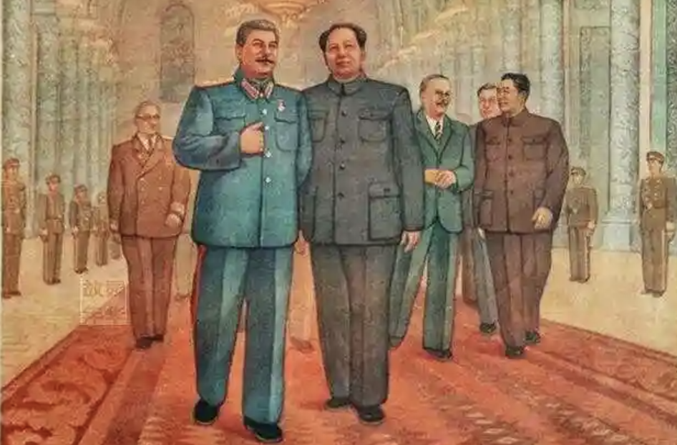
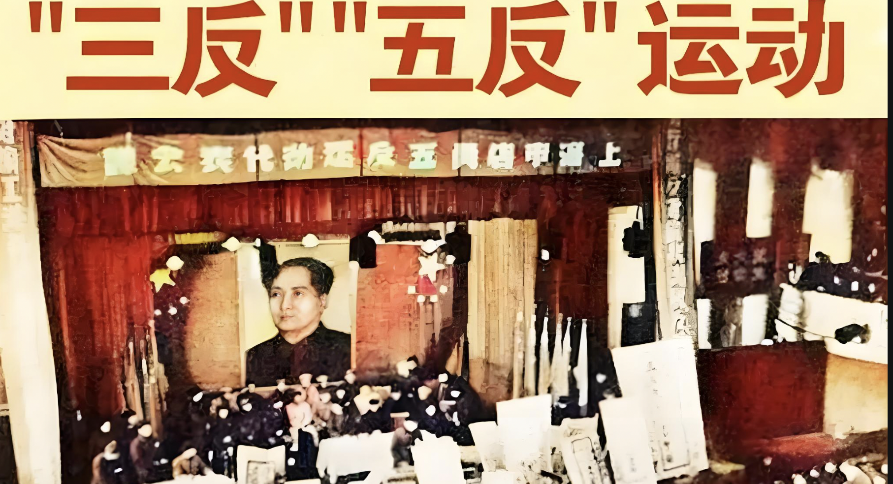
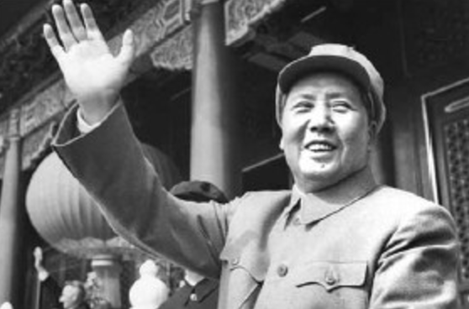
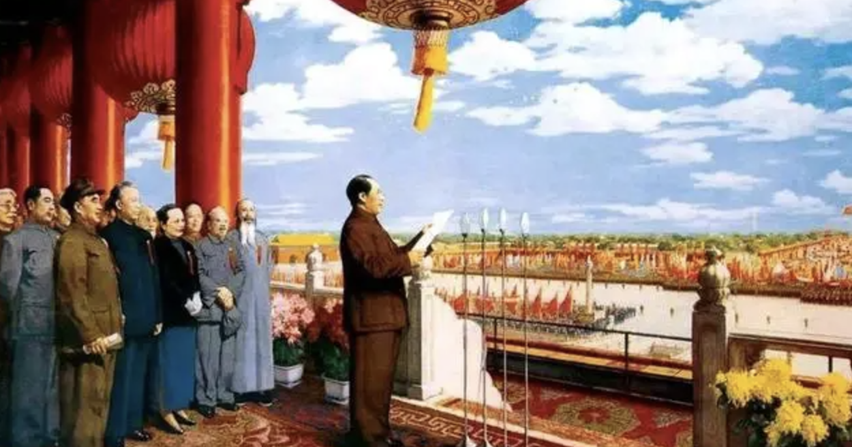
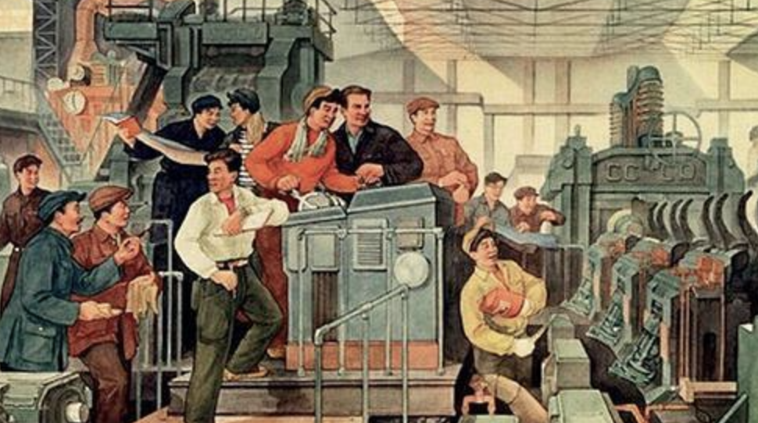
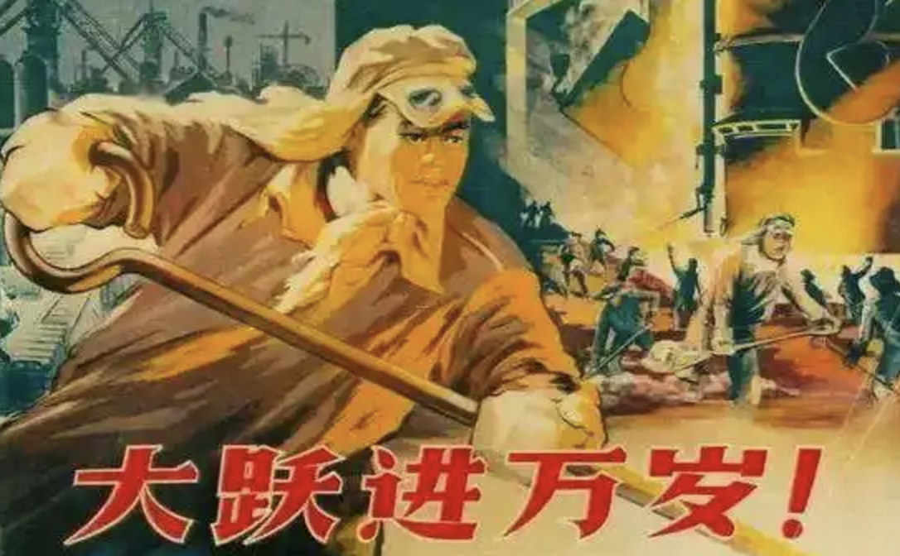
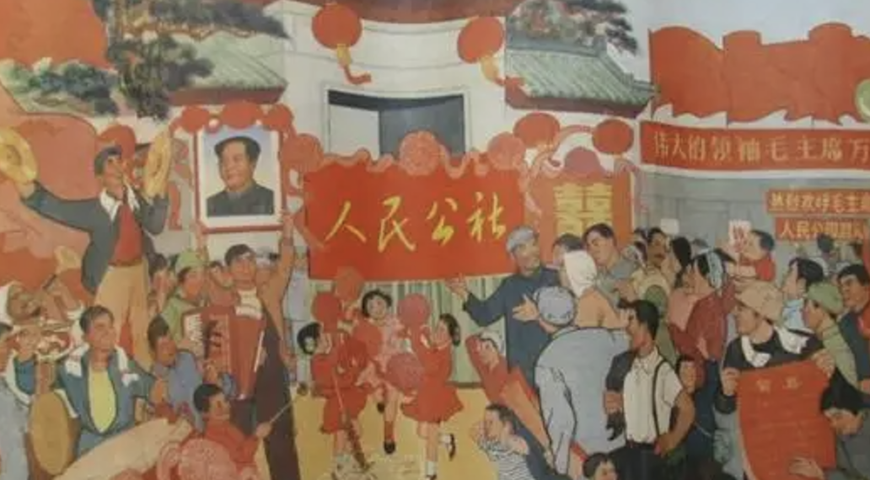
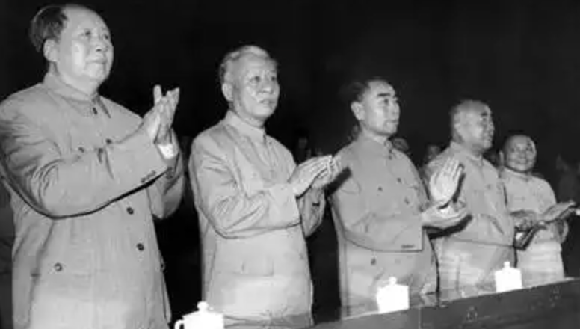
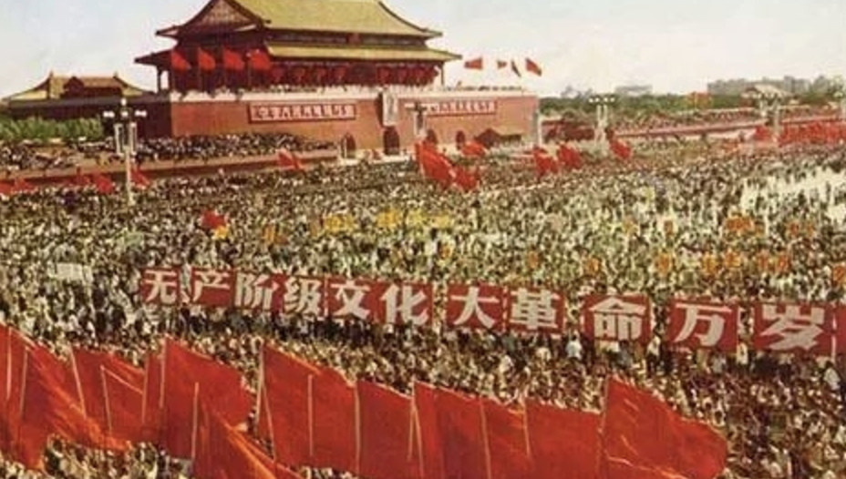
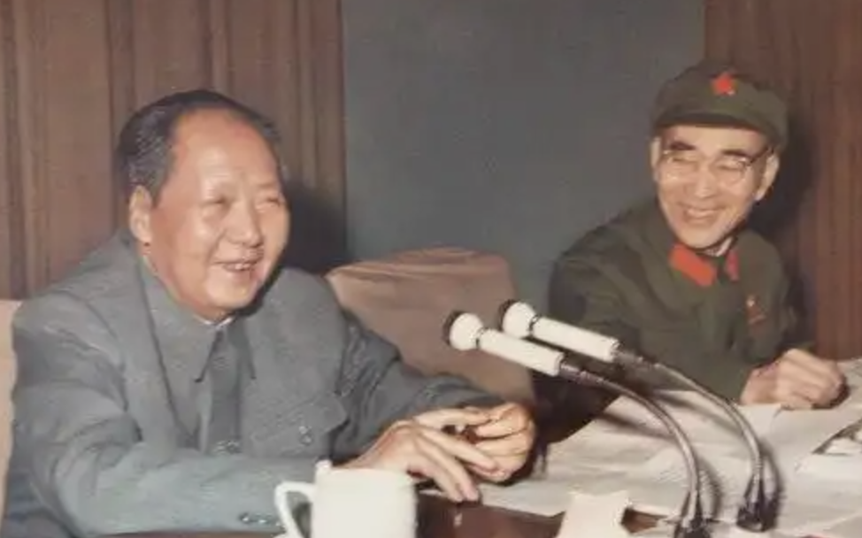
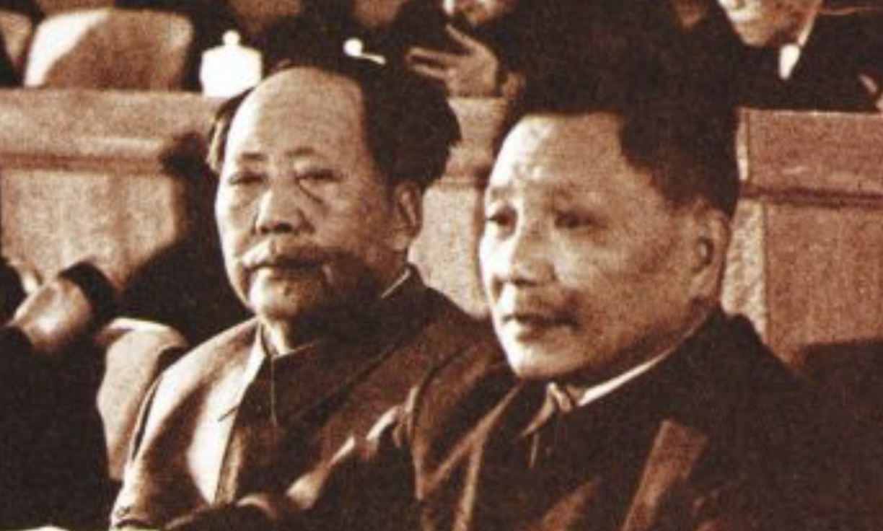
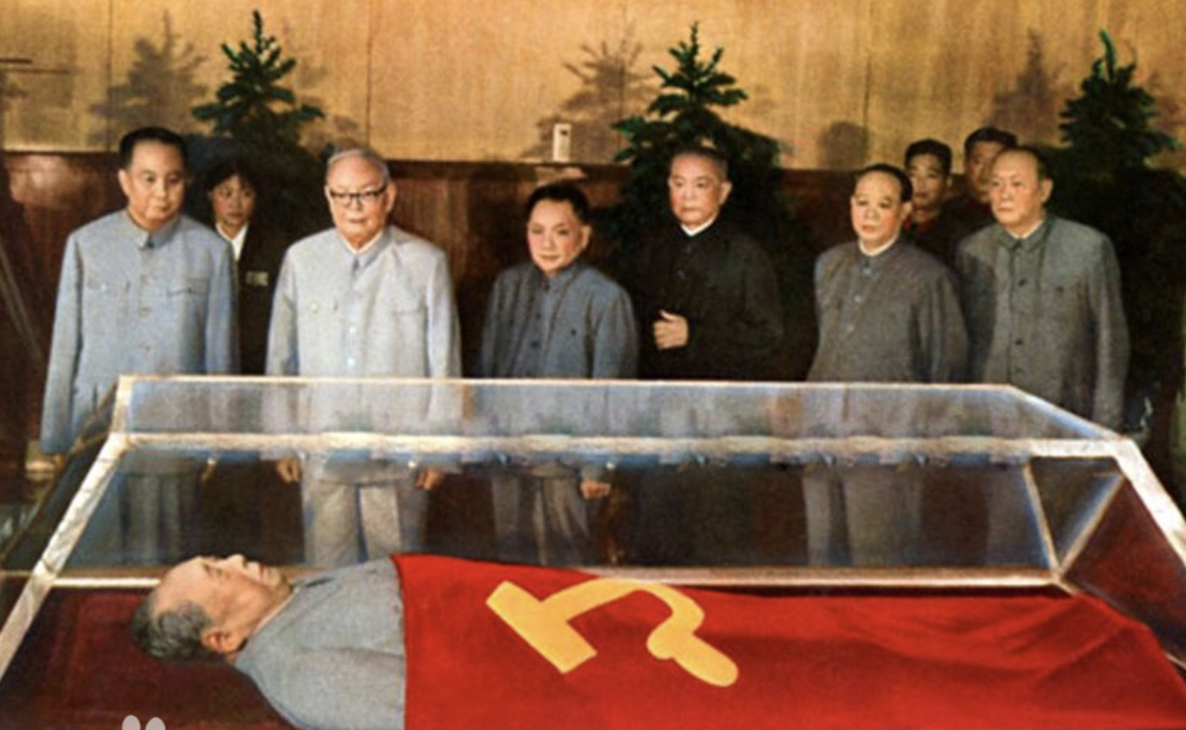
举例二 科学社会主义革命和建设-规划1
共产党人工作八步法
知理论 结同志 行变革
时代特征：
1 新中国成立，1949年中国共产党获得全国政权，和其他资产阶级党派成立了联合政府。经过近百年的战争，中国经济非常脆弱，家底很薄，百废待兴。
2 经济结构复杂，在这个社会中存在五种经济，科学社会主义下国营经济，半科学社会主义下合作社经济，农民工和手工业者的个体经济，私人资本主义经济和国家资本主义经济。
3 保护革命成果，国家要强大，能够抵御西方资本的侵略，必须要用工业化应对，只有工业化才能生产坚船利炮来巩固国防，而中国基本没有工业化底子，一穷二白，更没有社会化大生产，都是小农经济，小工厂，小工商业，没有任何产业基础。
4 资本主义的萌芽，学习苏联列宁时期的工业化经验，搞国家资本主义，通过收缴封建军阀和买办阶级的资本进行国家资本的为工业化提供启动资金。
5 自主发展道路的迫切要求，在科学社会主义改造完成后，毛泽东提出要将马克思主义进行第二次结合，坚定不移发展科学社会主义道路，走自主发展的科学社会主义道路。
6 新的复辟力量形成，在此期间，资本主义和修正主义思想抬头，左倾和右倾的思想频发，三年自然灾害，对民族资产阶级的容忍反倒形成了新的复辟力量，阶级斗争很严峻。
总任务 1 巩固国防，保证人民政权和革命成果，形成全民安居乐业的基本环境。
2 创建新的生产关系。在新国家的政治基础上，用无产阶级主导下的生产关系，改造封建阶级和资产阶级主导的生产关系，解放生产力
3 通过建立独立完成整的工业体系和国民经济体系，实现工业、农业、国防、科学技术的现代化。
社会性质 科学社会主
义社会，
先改造
1949-56
后建设
1956-76
主要矛盾 1 敌我矛盾（资和无的矛盾） 2 人民内部矛盾（阶级内部各种矛盾） 3 道路矛盾，资产阶级和无产阶级之间的矛盾带来的资本主义和科学社会主义道路
总路线 1 领导力量：无产阶级政党
2 动力 ：各阶级转化转化无产阶级
3 革命对象：国家资本主义和修正主义

Slide 11
举例二 科学社会主义革命和建设-规划2
共产党人工作八步法
知理论 结同志 行变革
总策略 | 一化三改 | 无产阶级专政两类矛盾斗争的阶级斗争为纲 | 公有制主导的计划经济体制经济建设为目
现状 | --工业：没有工业化，没有任何基础。 --农业：生产方式落后，没有利用机械优势和兴修公共设施而抵御天灾；缺少资金，只能出售土地，造成两极分化；无法支持工业化，满足工业粮食和原料需求；没有积累，农民受到几千年来的封建专制压迫；一盘散沙，浓厚的小农思想，经常各顾各；依赖资产阶级兑现剩余价值，提供其廉价农产品，抵消其通胀压力。 --手工业/工商业：资产阶级两面性，即有利于经济繁荣，也有不利于国计民生；私有企业劳资矛盾严重，不利于国民经济发展和工人生活保障；资产阶级异化无产阶级，无产阶级力量会分散弱化。 | 小资思想和小农思想普遍，生产关系严重束缚了生产力。 党内修正主义苗头。非无产积极思想一直存在，尤其是修正主义的风气愈演愈烈。 | 缺乏经济工作总的指导，出现极其冒进和极其保守两种错误倾向；缺乏对国有企业的指导，出现了企业管理混乱的局面。社会各领域之间的关系的处理原则不清晰。一、重工业和轻工业、农业的关系；沿海工业和内地工业的关系；经济建设和国防建设的关系；国家、单位和个人的关系；中央和地方的关系；汉族和少数民族的关系；党和非党的关系；革命和反革命的关系；是非关系；中国和外国的关系。
解决方案 | --工业：坚持社会主义工业化建设和社会主义改造并举，改造生产关系和提高生产力并举；先引入苏联工业体系，再逐步独立自主发展工业，避免全盘苏化。处理工业和农业的关系，两者都重要，农业和轻工业是基础，重工业是中心。各维度工业并举，均衡发展。大跃进，提高工业化产出。。 --农业：遵循自愿互利，先走互助合作道路，再过渡到集体经济；典型示范和国家帮助的原则，体现集体优越性；稳步前进推进按劳分配的方针；分析阶级状况，制定依靠核心，团结大部，孤立小部，逐步消灭小部的政策；人民公社，从生产小组到供销合作社再到生产合作社的分阶段改造为人民公社，互帮互助，走向农业工业化。 --手工业/工商业：和平方式赎买私人资产积累国家资本，促进经济，满足市场，积累税收，稳定社会和提高管理水平；从低级到高级的国家资本主义的过渡形式，用业务合作方式从完全私营改为公私合营，国家占大部，国家派人给管理，并列入国家计划；重视对人的改造，心态上教育纠正剥削者心态为劳动者心态，经济上给予较高工资，政治上做内部矛盾。实现消灭--团结-教育-改造。 | 矛盾的一般规律。矛盾不是一蹴而就能解决，不断的发现--解决--再发现的循环过程 提出两个矛盾。即资产阶级和无产阶级之间的矛盾，是敌我之间矛盾，用专政。无产阶级之间矛盾，人民内部矛盾，用民主。通过无产阶级专政下通过消灭资产阶级剥削，让每一位劳动者成为主人，以组织力量保障劳动者能够获得生活保障，按劳分配再按需分配，来激发劳动者的主观能动性，达到提高生产力的目的。 反对掩盖矛盾和党内敌人。利用无产阶级专政下的继续革命，发动人民运动震慑修正主义者（后来失败）。 | 明确指导方针。总方针:反保守反冒进，在综合平稳中稳步前进，统筹兼顾。以公有制主导国家资本发展计划经济（见后）并重视其规律。分配制度方面，反平均主义；走向四个现代化目标。 企业实行两参一改三结合，干部参加劳动，工人参加管理，改革制度，工人、干部、技术三种工作岗位人群相结合。 理顺十大关系，指出重工业是建设的重点；要利用沿海的工业老底子，以支持内地工业；国防不可不有，加强国防的实现首先加强经济建设；必须兼顾国家、集体、个人三个方面；提出在巩固中央统一领导下，扩大地方权力；要着重反对大汉族主义，搞好少数民族的关系；和民主党派是长期共存，互相监督；镇压反革命的推进；对犯了错误的同志采取“惩前毖后，治病救人”；指出向外国学习一定要与中国实际相结合。

Slide 12
举例二 科学社会主义革命和建设-规化/成果3
共产党人工作八步法
知理论 结同志 行变革
总成就 理论上：实现了新民主主义社会转变到科学社会主义社会的转变，提出了无产阶级专政理论，进行了第二次马克思主义中国化。
政治上：从人民民主专政成为无产阶级专政，建立了民主集中制下的人民代表大会制度的政体，国体是过渡的各革命阶级联合专政；广大劳动者构成的无产阶级，成为国家主导阶级，掌握生产资料。对敌人专制，对人民内部民主； 经济上：中国长达上千年的封建阶级私有制的结束，公有制成为社会的经济基础，社会主义制度的确立为中国经济进入高速发展提供了根本政治前提、基本保障，实现了工业化，建立起完善的工业和国民经济体系，为四个现代化打下坚实基础。
社会上：人人平等，没有剥削和压迫，极大的提高了广大劳动者的生产和生活的积极性和创造性，能够掌握自己的命运。 文化上：建立以共产主义文化指导下的文化系统，提出百花齐放，百家争鸣的文化繁荣方针，以样板戏形式宣传无产阶级专政。
科技上：重视知识分子地位，吸引海外归回的高级知识分子强大国防和科技实力
国际上：全球影响：改变了世界政治经济格局，增强了社会主义阵营力量，维护世界和平
总方程式 主体：各被转化的无产阶级，半无产阶级/无产阶级专政
形式：工业化建设
手段：两个矛盾下的思想和政治斗争
支撑：公有制主导下的计划经济 步骤：
1 在拥有最广泛代表权和立法权的人民代表大会制度下，强化了无产阶级政党领导，利用两个矛盾对敌人专政，对人民民主，消灭了剥削和阶级差别，改造私有制，实行了公有制主导下的计划经济。 2 以农业和轻工业为基础，以国防相关重工业为中心，进行均衡发展，通过引入国外高级知识分子，研发高精尖武器，确保国家安全前提下，有稳定生产的环境。
3 先农村中的人民公社运动提高农业工业化水平，再通过大跃进提高工业化原料的生产速度，加快工业化建设和体系构建，再由工业化成功反哺农业的工业化，减轻农民负担，再此方法发展轻工业，夯实农业基础，保障工业化和国民经济的高速发展。
？
？
？
执行层面 （见第三篇)

Slide 13
举例二 科学社会主义革命和建设-执行
共产党人工作八步法
知理论 结同志 行变革
分析项 | 子阶段 | 科学社会主义改造 思想斗争 1949-1956 转型 | 科学社会主义初步发展 思想斗争 1957-1965 波折 | 科学社会主义革命 政治+思想斗争1966-1976 混战
历史大事件 | 1949年毛泽东主持开国大典。 1950年签署《中苏条约》，受苏支援。同年爆发朝鲜战争，美苏冷战激化，到1953年结束。 1951-52年发起三反（反贪污、反浪费、反官僚）和五反（反行贿、反偷漏税、反盗骗国财、反偷减、反盗骗国经报）1954年当选国家主席。 | 1957年根据苏共修正主义骤变，提出两类矛盾是社会主要矛盾。同年发动反右斗争，并提出大跃进。1958年批评反冒进，大幅提高经济指标，同年开始建立人民公社，并纠左。1959年辞去国家主席职务，中苏破裂，研究国家和资本的关系。1960年反共产风、浮夸风、命令风、干部特殊风和瞎指挥风；1962年反黑暗风、单干风、翻案风。1963年清政治、清经济、清组织、清思想和反贪污盗窃、反投机倒把、反浪费、反分散主义、反官僚主义 | 1966年，发起文革。1968年，刘少奇被开。1969年，林彪被选主席。1971年，林彪叛逃。1972年，尼克松访华后建交。1973年，邓小平任中央政治局委员。1974年出现四人帮。1975年，批四人帮，批邓、右倾翻案风。1976年，邓小平被撤职。
子任务 | 一化三改，实现科学社会主义社会条件。 | 坚持阶级斗争，推进工业化，提升农村合作互助水平 | 人民运动和持续推进工业化
子路线 | 从新民主主义路线向科学社会主义过渡 | 深化和探索自主发展的科学社会主义道路。 | 无产阶级专政下继续革命
子策略 | 1 政治上，基于工农联盟的无产阶级人民代表大会机制以及民族资产阶级参与的政治协商会机制构建人民联合政府，并反思以赫鲁晓夫为代表的修正主义苗头。 2 军事上，抗美援朝，主动防御，果断出击。 3 经济上，提出一化三改；通过三反五反稳住经济大局；学习苏联模式，引入设备，技术和人才；重视对经济建设问题的系统调查研究。 4 思想上，反对封建和资产阶级思想残余，大批地培养吸收知识分子入党。 5 外交上，加入苏共主导的社会主义阵营，并和美国决裂。 | 1 政治上，阶级斗争为纲，建立无产阶级专政国家，以阶级斗争持续消灭地主资产阶级势力。多次党内整风，压制各种歪风邪气。 2 军事上，利用美苏矛盾，巧妙化解了苏联制造的核危机。学习苏联经验，而后中苏关系破裂后，自力更生造核弹，将军事发展作为仅次于政治的地位。 3 经济上，经济建设为目，提高计划经济发展目标，发展重工业稳固国防和农村合作生产机制；深入农村调查研究；反思三年自然灾害根源；反思国家和资本的关系。 4 思想上，构建“百花齐放，百家争鸣”的方针，民族的大众的科学的文化。反对资产阶级思想。 5 外交上，保持独立，和苏联决裂，且不惧美苏威胁。 | 1 政治上，发动人民群众，震慑党内走资派和修正主义者 2 军事上，持续自力更生发展。 3 经济上，持续支持重工业发展。 4 思想上，弘扬无产阶级专政下继续革命的文化，持续批判资产阶级和修正主义思想，多以样板戏形式。 5 外交上，向第三世界发展外交关系。并和美国建交，反对和平演变和霸权主义。
子成就 | 1使得人民成为真正的主人，极大激烈人民的积极性，改变了几千年国家政权的经济和政治基础，提出人民民主专政理论和两个矛盾理论。 2 消灭了资产阶级，形成较为庞大的国家资本主义，社会主义制度的确立，构建新的生产关系。提出社会主义改造理论。 3 打败了美帝，打出和平发展空间。 | 1 完全自主原子弹研发成功，初步建立了重工业体系，商业和金融体系，发电量以50%以上速度增加。 2 农村改革，根除小农经济，极大的改造农业，通过互助组--》合作社--》人民公社全国覆盖，发展迅速 3 重工业发展使得人民生活艰难，两条道路斗争显化，大跃进、人民公社受到严重质疑，争论不断，封建小农思想、资产阶级思想等右倾回潮 | 1 完全自主造氢弹和卫星，更加独立自主完整的工业体系，商业和金融体系。发电量以50%以上速度增加 2 发展社会主义社会矛盾学说，深化无产阶级专政下继续革命理论
代表作 | 《论人民民主专政》《论十大关系》《关于正确处理人民内部矛盾》 | 《在扩大的中央工作会议上的讲话》《中国农村的社会主义高潮》 | 《打招呼的讲话要点》《无产阶级下继续革命》

Slide 14
左和右的错误
共产党人工作八步法
知理论 结同志 行变革
左的错误
右的错误
新民主主义革命时期
正
道
沧
桑
新民主主义革命时期
主张反帝反封建后不要反资产阶级，而且要交出领导权，先建立资本主义国家，再去进行社会主义革命。
主张反帝反封建也要反中产阶级，一步到位，直接建立科学社会主义国家。
社会主义革命和建设时期
社会主义革命和建设时期
主张全盘苏化，快步走进共产主义，浮夸风，短时间赶超美英。
主张全盘西化，大力发展资产阶级和资本主义，大力发展自由市场经济，甚至走向修正主义，尤其是打着红旗反红旗，以及崇洋媚外者。

Slide 15
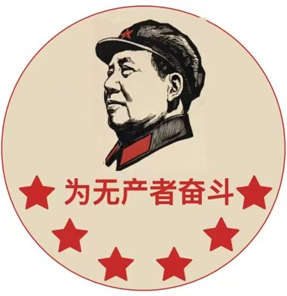

毛泽东思想万岁
天下将是赤旗的天下
知理论 结同志 行变革
谢谢大家 作者:易谨 撰写时间：2025年5月19日

